Slide 1
CSV파일 전처리 웹페이지
201795027 김재찬

Slide 2
목차
1.구성
2. 코드
3. 동작 과정
4. 마치며

Slide 3






구성
Trigger
Push
Download
Amazon Lambda Amazon
S3 S3
Cloud Watch

Slide 4
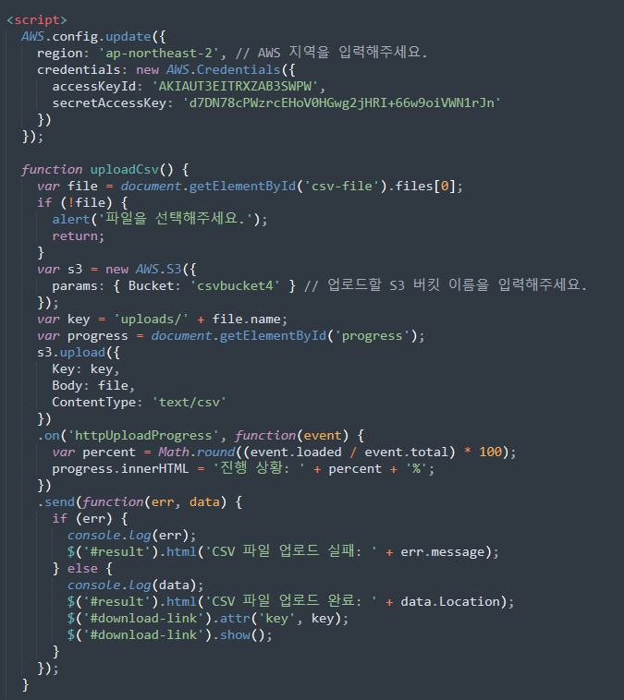
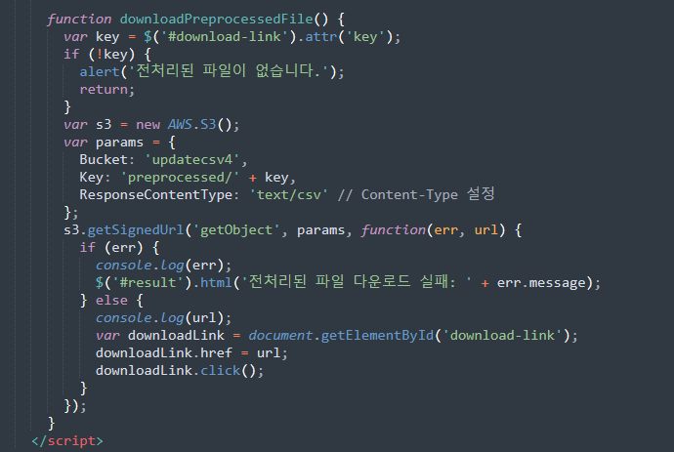
코드

Slide 5
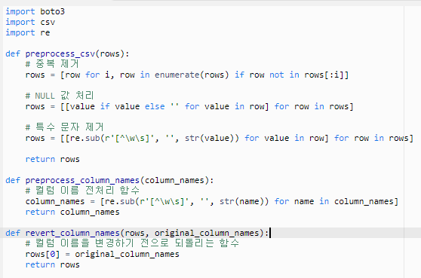
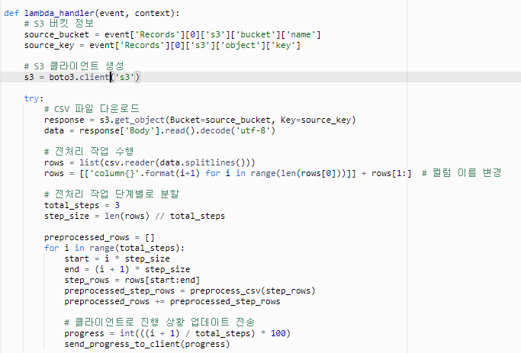
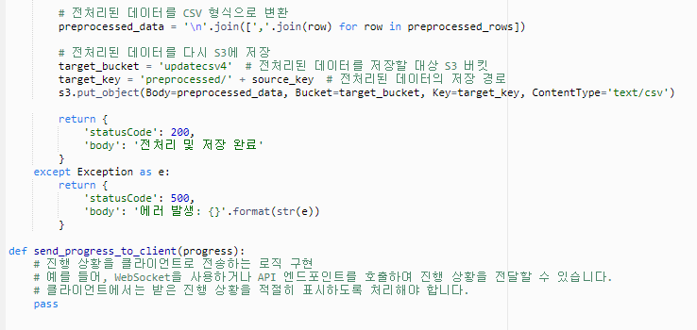

Slide 6
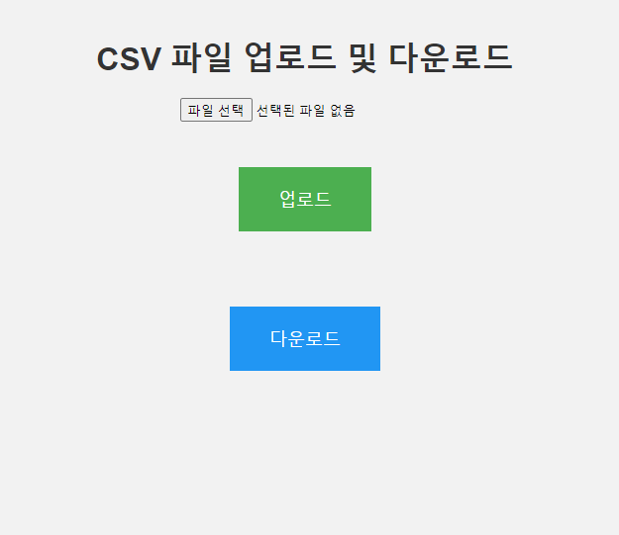
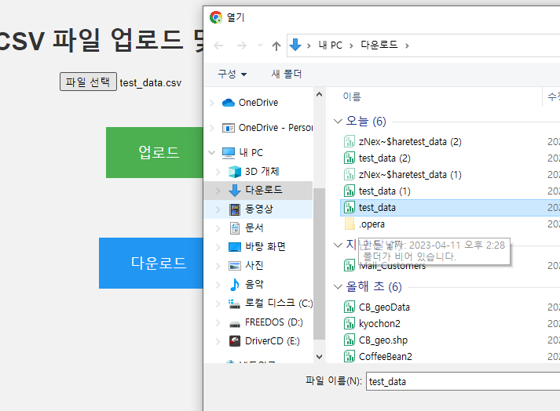
동작 과정

Slide 7
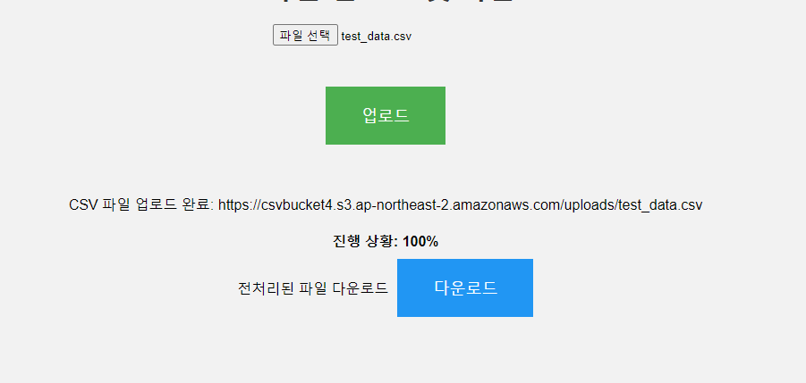
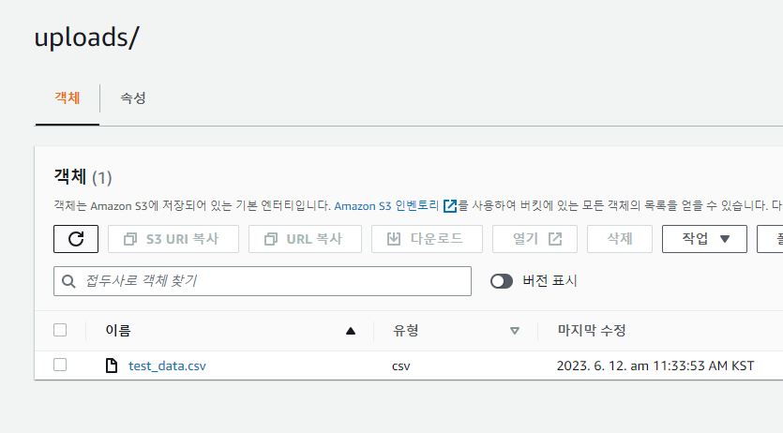

Slide 8
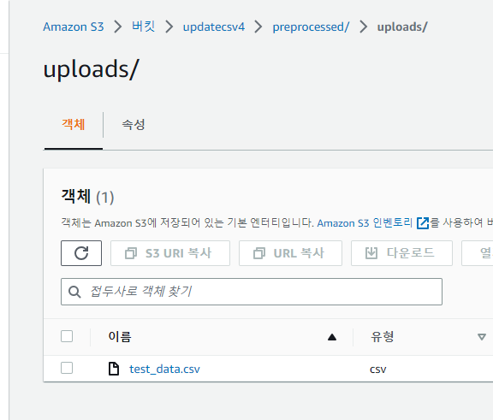
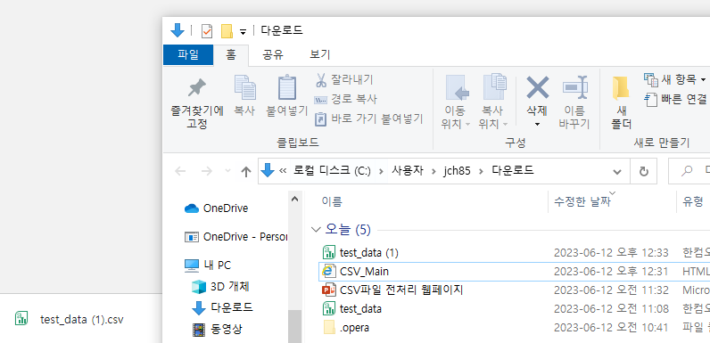

Slide 9
마치며..
문제점
미흡한 전처리 작업
전처리 이후 파일 이름 변경되지 않음
느낌점
목표로 한 기능을 구현 성공해서 나름의 만족감을 가짐
기능 구현은 성공했지만 문제점이 남아있어 아쉬움을 가짐

